Slide 1


Workshop de Ferramentas de Processamento de Neuroimagens
Tamires Corrêa Marçal

Slide 2
Objetivos
Facilitar a aprendizagem e difundir o uso de ferramentas de neuroimagem

Slide 3
Objetivos
Facilitar a aprendizagem e difundir o uso de ferramentas de neuroimagem
Apresentar boas práticas de machine learning para neuroimagem

Slide 4
Objetivos
Facilitar a aprendizagem e difundir o uso de ferramentas de neuroimagem
Apresentar boas práticas de machine learning para neuroimagem
Contextualizar o uso das técnicas em projetos do inbrain e outras aplicabilidades

Slide 5
Objetivos
Facilitar a aprendizagem e difundir o uso de ferramentas de neuroimagem
Apresentar boas práticas de machine learning para neuroimagem
Contextualizar o uso das técnicas em projetos do inbrain e outras aplicabilidades
Nos disponibilizar para auxiliar novos estudantes interessados na área

Slide 6
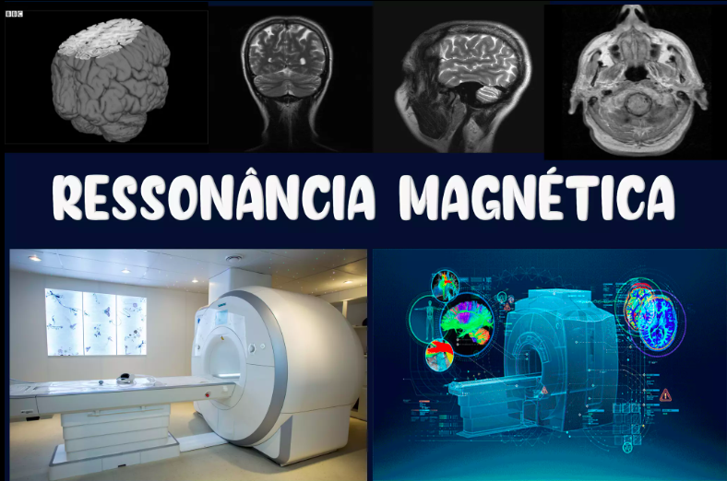
Ressonância magnética estrutural, funcional, tractrografia e mapa de suscetibilidade

Slide 7
Cronograma
Dia 09 Março
09:00-12:00 Ferramenta: FreeSurfer. Palestrante:Tamires Marçal
14:00-16:00 Ferramenta: MRTrix. Palestrantes: Hohana Konell
16:00-18:00 Ferramentas: TrackVis e Tracula. Palestrantes: Rodolfo Correia
Dia 10 Março
09:00-12:00 Ferramenta: CONN. Palestrantes: André Elias e Erick de Souza
13:00-15:00 Ferramenta: 3DSlicer. Palestrante: Luiz Murta
15:00-18:00 Ferramenta: QSM Palestrantes: Henrique Monteiro, Luiza Licariao e André Avezine

Slide 8
Cronograma
Dia 09 Março
09:00-12:00 Ferramenta: FreeSurfer. Palestrante:Tamires Marçal
teoria freesurfer
teoria ciência de dados

Slide 9
Cronograma
Dia 09 Março
09:00-12:00 Ferramenta: FreeSurfer. Palestrante:Tamires Marçal
teoria freesurfer
teoria ciência de dados
prática 1 "Entendendo o ambiente”
prática 2 "Entendendo os dados”
prática 3 "Fundamentos da modelagem”
prática 4 "Minha pesquisa”
prática 5 "Exercício”

Slide 10
Workshop de Neuroimagens
Ressonância Magnética Estrutural
Tamires Corrêa Marçal

Slide 11
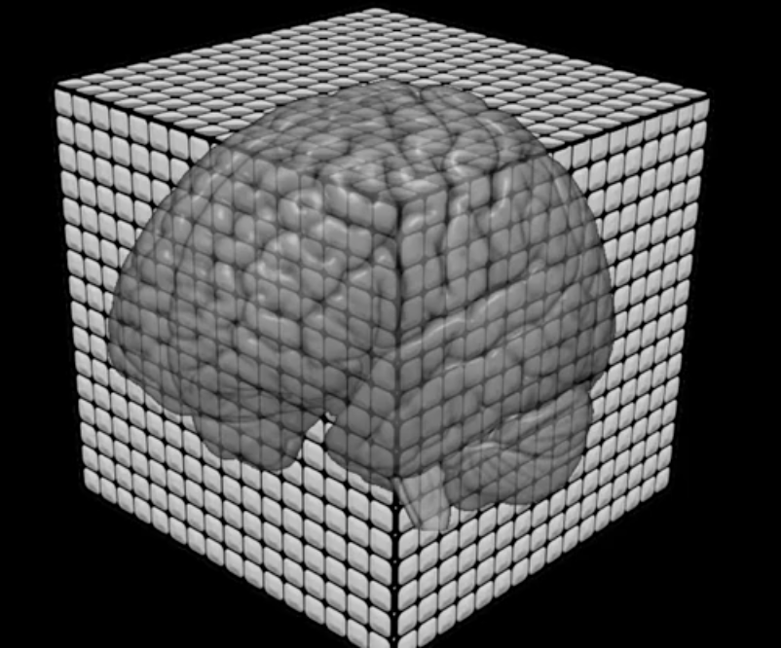
Voxel

Slide 12
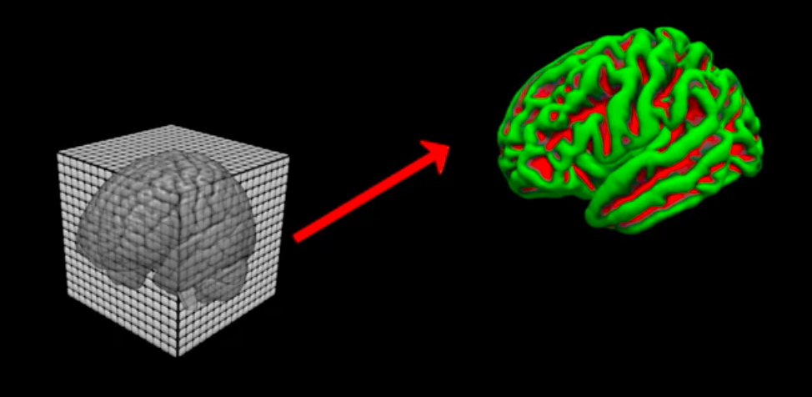
Voxel - Vértice

Slide 13
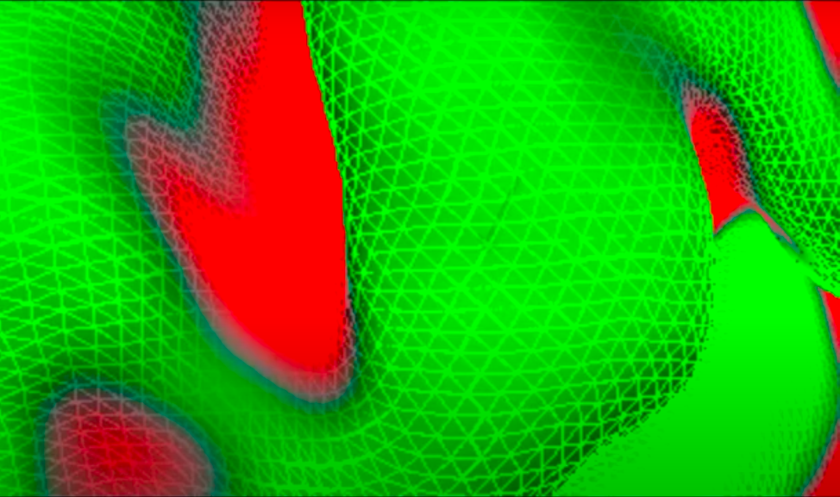
Vértice

Slide 14
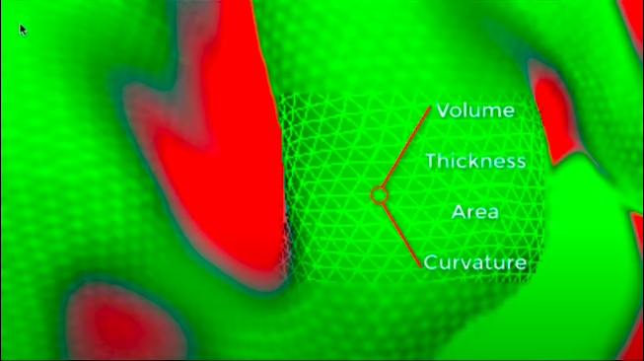
Informações Geométricas
Volume
Espessura
Área
Curvatura

Slide 15
Informações Geométricas e de Atlas
Volume
Espessura
Área
Curvatura
Estrutura

Slide 16
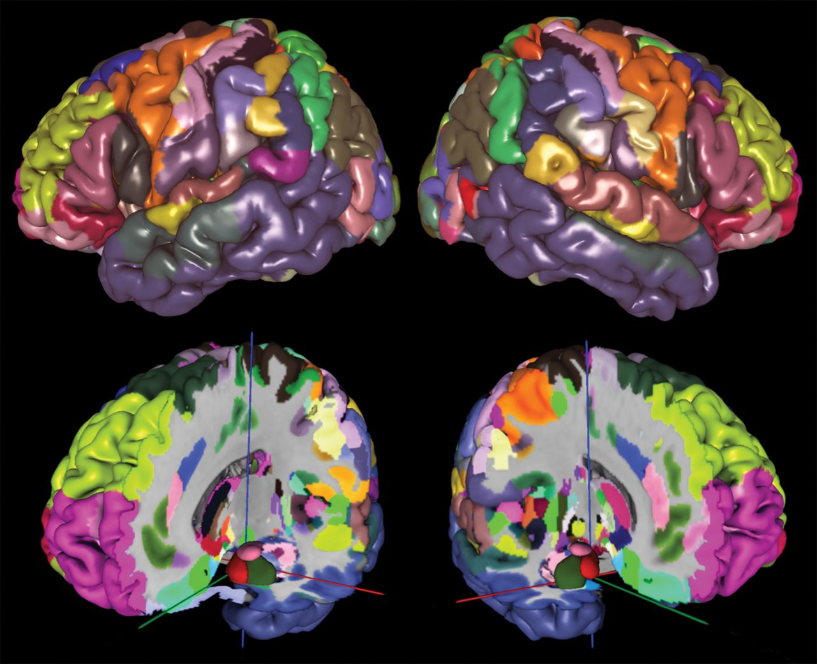
Informações de Atlas

Slide 17
Prática - Recon-all
FREESURFER_HOME = /home/user/freesurfer
SUBJECTS_DIR = /home/user/freesurfer/subjects
recon-all \
-s $participante\
-i sample-002.mgz\
-sd $SUBJECTS_DIR\
-all

Slide 18
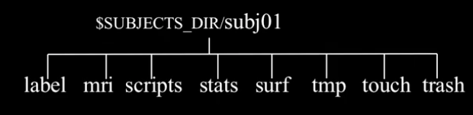
FreeSurfer
Dados de ressonancia (.NII .MGZ)
FreeSurfer
recon-all
Estrutura por vértices
Volume, espessura, área e curvatura por vértices

Slide 19
FreeSurfer
Dados de ressonancia (.NII .MGZ)
FreeSurfer
recon-all
Volume, espessura, área e curvatura por estrutura

Slide 20
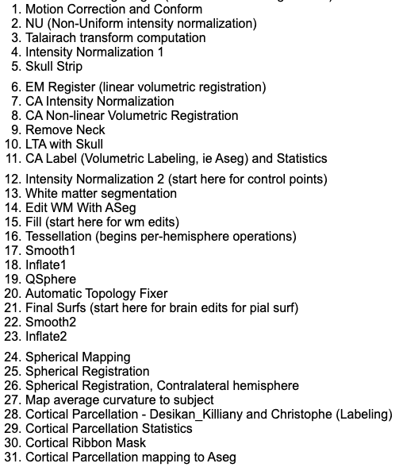
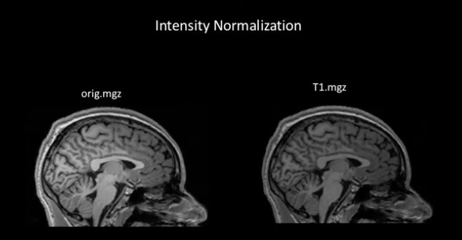

Slide 21
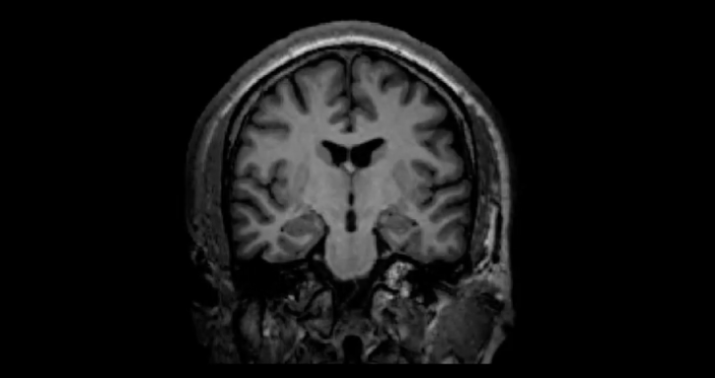

Slide 22
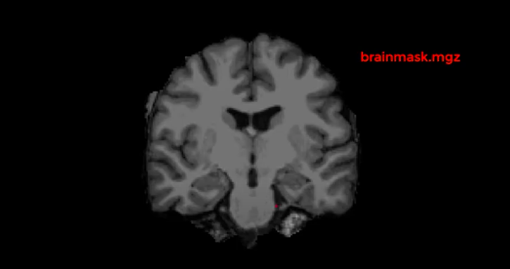

Slide 23
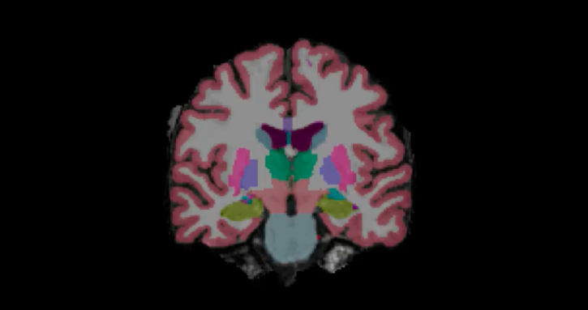
Informações Geométricas

Slide 24
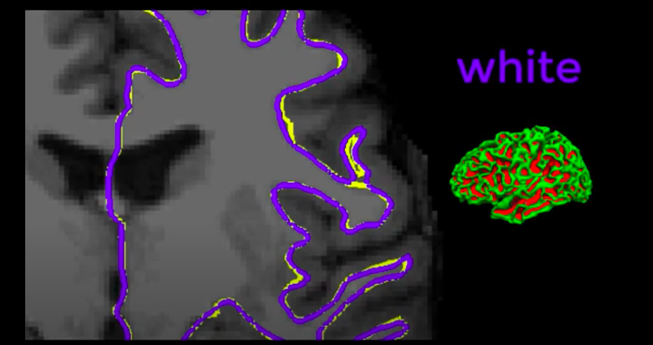
Informações Geométricas

Slide 25
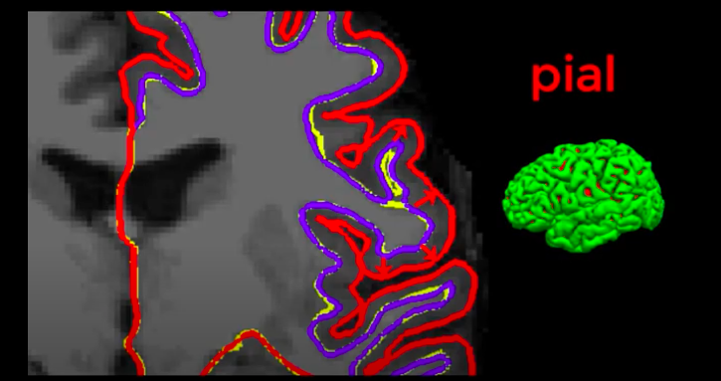
Informações Geométricas

Slide 26
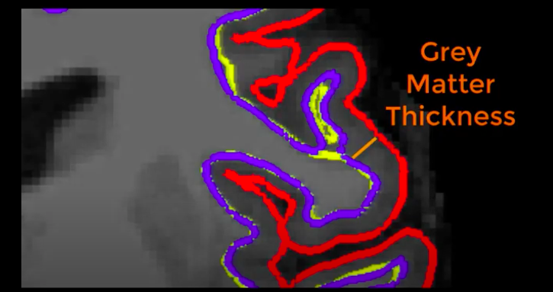
Informações Geométricas

Slide 27
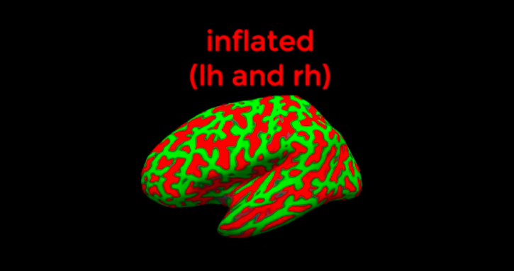
Informações Geométricas

Slide 28
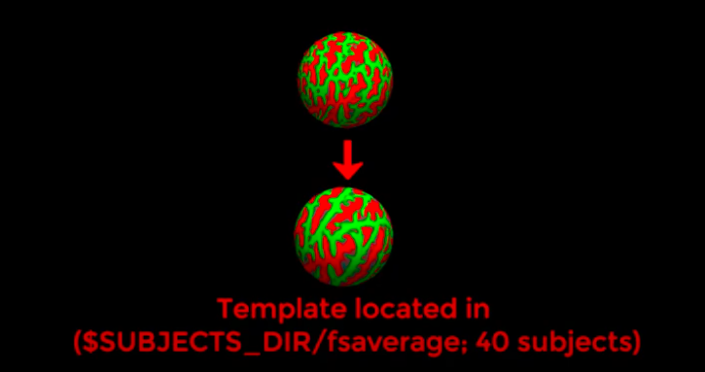
Informações Geométricas

Slide 29
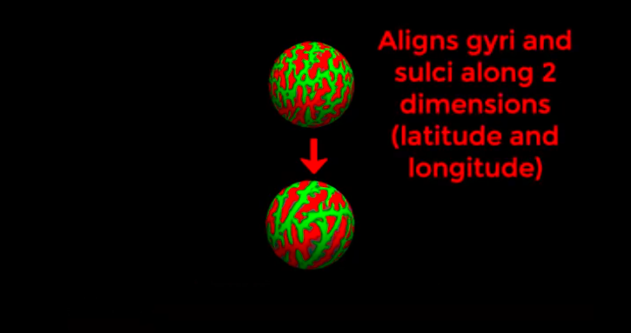
Informações Geométricas

Slide 30
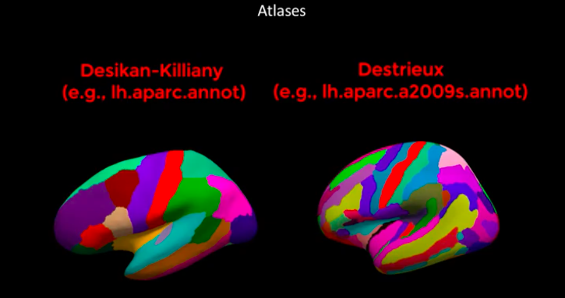
Informações Geométricas

Slide 31
Recon-all
https://surfer.nmr.mgh.harvard.edu/fswiki/recon-all

Slide 32
Prática - Converter arquivos
mri_convert \
--in_type nii \
--out_type mgz \
$MRI_DATA/$participante\
$SUBJECTS_DIR/$participante/file.mgz

Slide 33
Prática - Conversão de Atlas
for hemisphere in rh lh
do
mris_ca_label \
-sdir $SUBJECTS_DIR/ \
$participante\
$hemisphere \
sphere.reg \
$hemisphere.atlas.gcs \
$SUBJECTS_DIR/$participante/label/$hemisphere.AtlasNome.annot
done

Slide 34
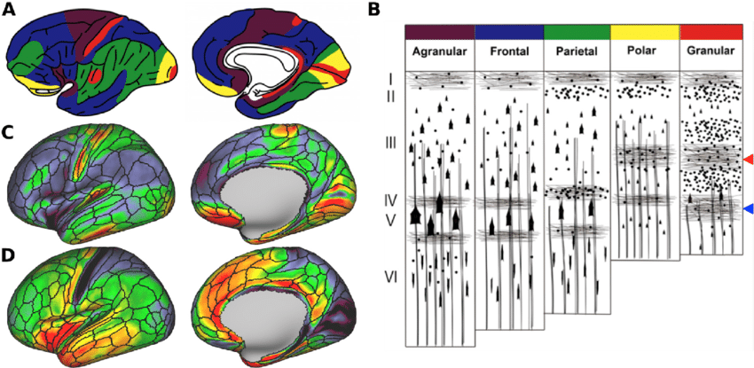
Atlas Economo

Slide 35
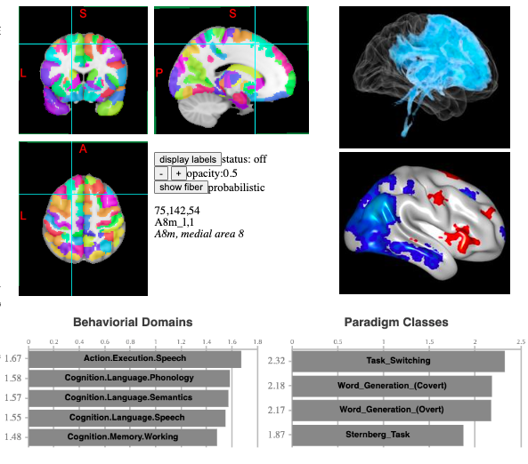
Atlas Brainnetoma

Slide 36
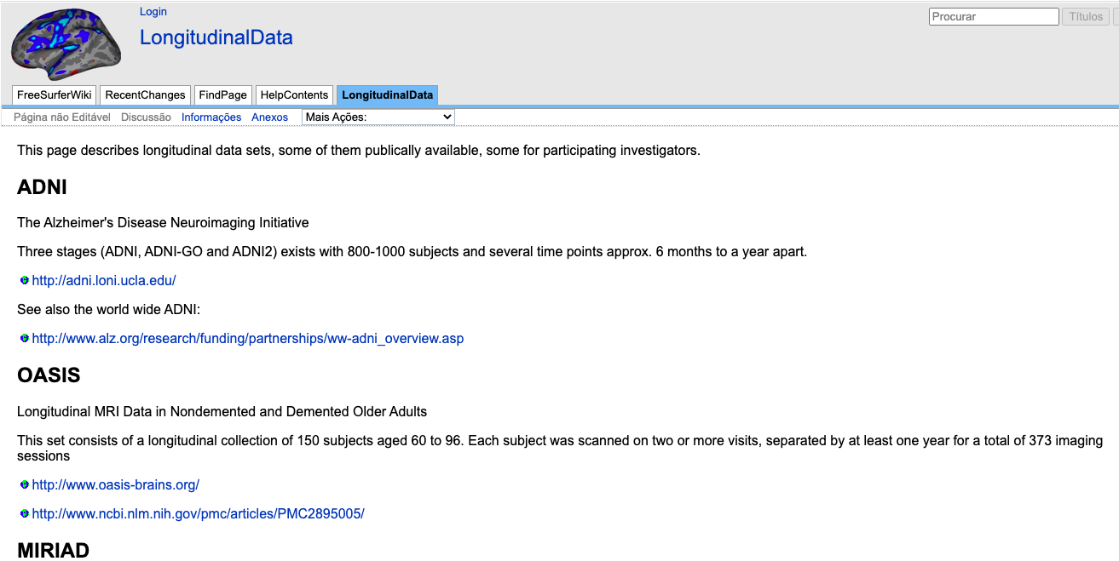
Bases de Dados - Open Science
https://surfer.nmr.mgh.harvard.edu/fswiki/LongitudinalData

Slide 37
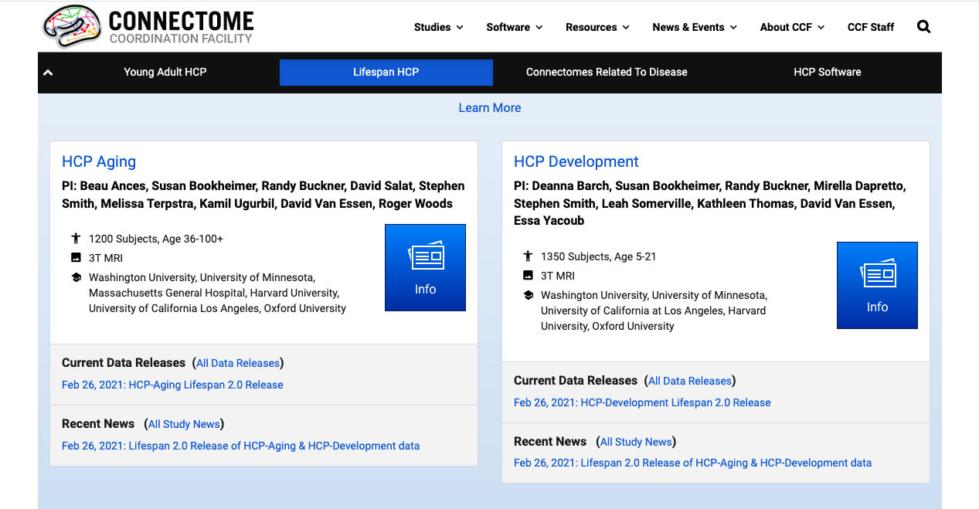
Bases de Dados - Open Science
https://www.humanconnectome.org/

Slide 38
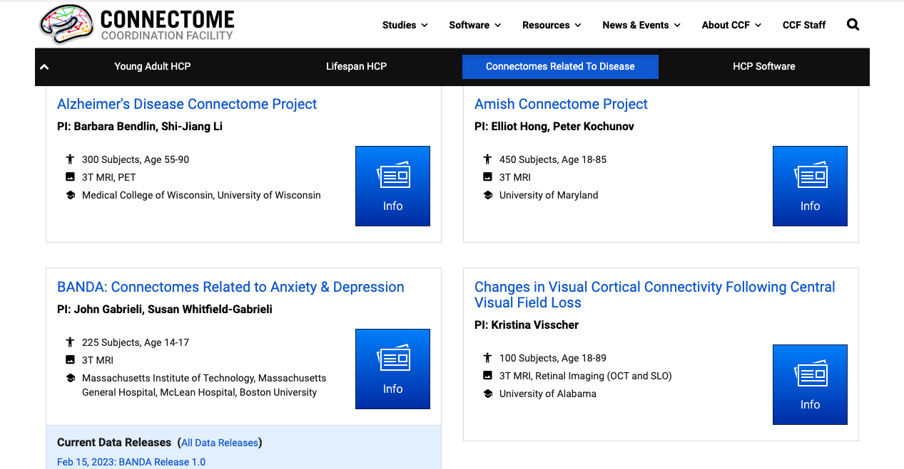
Bases de Dados - Open Science
https://www.humanconnectome.org/

Slide 39
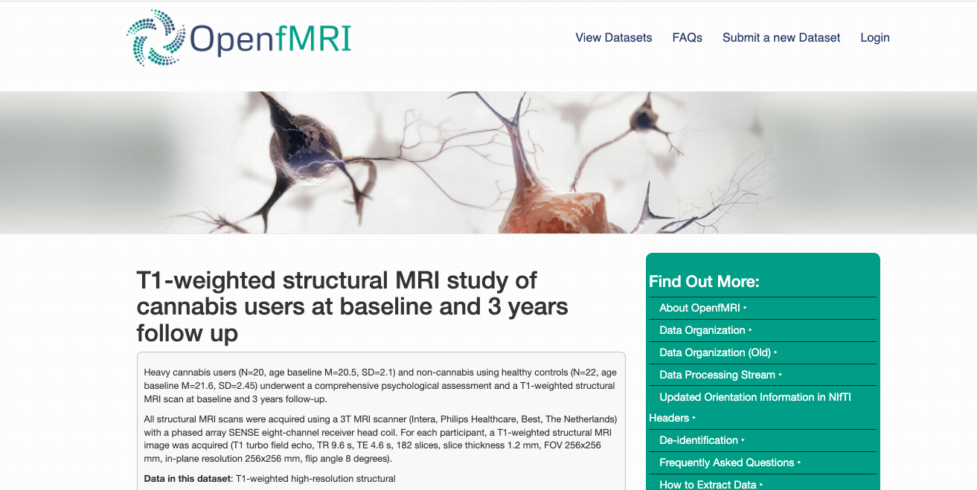
Bases de Dados - Open Science
https://openfmri.org/dataset/ds000174/

Slide 40
Workshop de neuroimagem
Pós processamento de imagem
Análises e Modelos

Slide 41
Prática: Entendendo o ambiente
Dontpad - Formulário
Dontpad - Entender estrutuda dos códigos do freesurfer, da paralelização e add atlas
Dontpad - Abrir drive notebooks colab, file 0
Rodar cedula de Clone Repositório
Abrir arquivos /content/inbrainlab/Data/Nki_data/A00008326
Ver os tipos de arquivos nas pastas surf, mri, label, stats

Slide 42
Prática: Entendendo os dados
Usar Python para visualizar, analisar e criar modelos
0_Fundamentos_workshop.ipynb
Rodar:
1. Ambiente
2. Dados
3. Pre-processamento dados

Slide 43
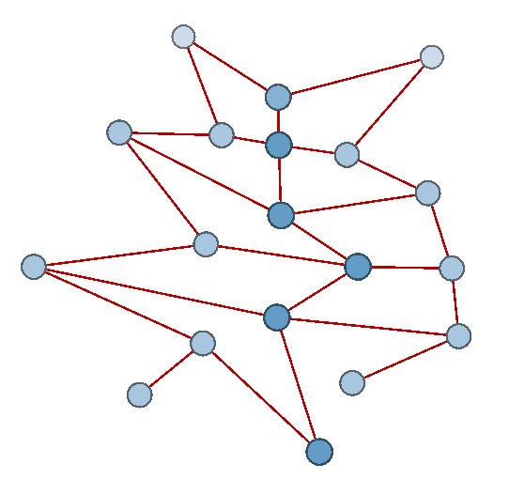
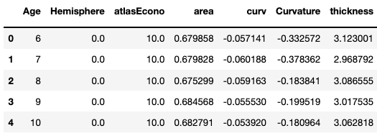
Formato de Dados
Não estruturados
Um texto qualquer…
Dados Estruturados

Slide 44
Formato de Dados
Dados Não Estruturados
Grafos
Imagem
Texto
Dados Estruturados
Numéricos
Categóricos

Slide 45
Perguntas
Exemplos de perguntas que você pode fazer com dados estruturais
Quais estruturas (ou vértices) são mais grossas(os) em um grupo que em outro?

Slide 46
Perguntas
Exemplos de perguntas que você pode fazer com dados estruturais
Quais estruturas (ou vértices) são mais grossas(os) em um grupo que em outro?
É possível usar uma variável para prever outra? É possível criar um modelo de espessura?

Slide 47
Perguntas
Exemplos de perguntas que você pode fazer com dados estruturais
Quais estruturas (ou vértices) são mais grossas(os) em um grupo que em outro?
É possível usar uma variável para prever outra? É possível criar um modelo de espessura?
Qual o peso dessa variável em um modelo de espessura?

Slide 48
Perguntas
Exemplos de perguntas que você pode fazer com dados estruturais
Quais estruturas (ou vértices) são mais grossas(os) em um grupo que em outro?
É possível usar uma variável para prever outra? É possível criar um modelo de espessura?
Qual o peso dessa variável em um modelo de espessura?
Qual a função dessa variável em um modelo de espessura?

Slide 49
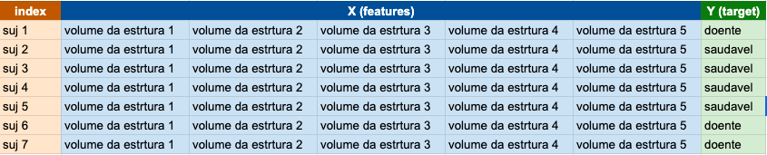
Ciência de Dados - Formatos de Dataset
Exemplo 1
Info por sujeito

Slide 50
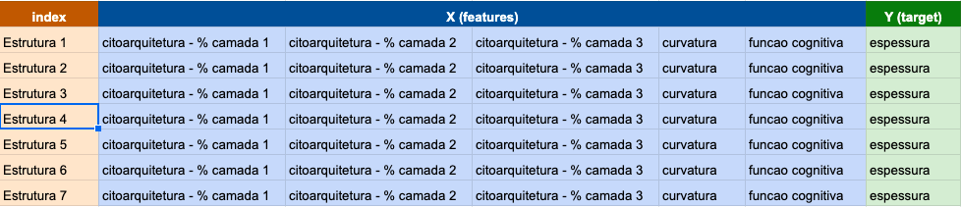
Ciência de Dados - Formatos de Dataset
Exemplo 2
Info por estrutura do córtex humano médio

Slide 51
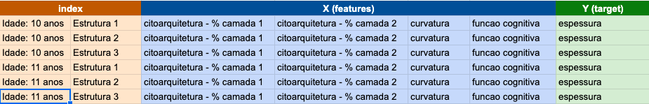
Ciência de Dados - Formatos de Dataset
Exemplo 3
Info por estrutura e por idade do córtex humano médio
(Multiple Index)

Slide 52
Ciência de Dados
Quem eu vou usar
para prever
X
Features
Variáveis
independentes
Quem eu quero
prever
Y
Target
Variáveis
dependentes

Slide 53
Ciência de Dados - Estatística tradicional
Quem eu vou usar para prever (x)
Quem eu quero prever (y)
1.2
1.5
1.1
2.0
4.2
6.3
8.0
5.0
Correlação
np.corr(x,y)

Slide 54
Ciência de Dados - Estatística tradicional
Quem eu vou usar para prever (x)
Quem eu quero prever (y)
1.2
1.5
1.1
2.0
Doença
Saudável
Doença
Saudável
T student
scipy.stats.ttest_ind(x,y)

Slide 55
Ciência de Dados - Estatística tradicional
Quem eu vou usar para prever (x)
Quem eu quero prever (y)
1.2
1.5
1.1
2.0
Doença
Saudável
Doença
Terminal
ANOVA
scipy.stats.f_oneway(x,y)

Slide 56
Ciência de Dados - Aprendizado supervisionado
Quem eu vou usar para prever (X)
Quem eu quero prever (y)
1.2
1.5
1.1
2.0
3.0
4.0
2.0
4.0
4.2
6.3
8.0
5.0
Regressão
LGBMRegressor.fit(X, y)

Slide 57
Ciência de Dados - Aprendizado supervisionado
Quem eu vou usar para prever (X)
Quem eu quero prever (y)
1.2
1.5
1.1
2.0
3.0
4.0
2.0
4.0
canhoto
canhoto
destro
destro
4.2
6.3
8.0
5.0
Regressão
LGBMRegressor().fit(X, y)

Slide 58
Ciência de Dados - Aprendizado supervisionado
Quem eu vou usar para prever (X)
Quem eu quero prever (y)
1.2
1.5
1.1
2.0
3.0
4.0
2.0
4.0
Doença
Saudável
Doença
Terminal
Classificação
LGBMClassifier().fit(X, y)

Slide 59
Ciência de Dados - Aprendizado supervisionado
Quem eu vou usar para prever (X)
Quem eu quero prever (y)
1.2
1.5
1.1
2.0
3.0
4.0
2.0
4.0
canhoto
canhoto
destro
destro
Doença
Saudável
Doença
Terminal
Classificação
LGBMClassifier().fit(X, y)

Slide 60
Ciência de Dados - Decoder
Quem eu vou usar para prever (X)
Quem eu quero prever (Y)
1.2
1.5
1.1
2.0
3.0
4.0
2.0
4.0
canhoto
canhoto
destro
destro
Doença
Saudável
Doença
Terminal
20.0
10.0
5.0
10.0
Decoder
(Deep learning)

Slide 61
Ciência de Dados - Explicabilidade
Quem eu vou usar para prever (X)
Quem eu quero prever (y)
1.2
1.5
1.1
2.0
3.0
4.0
2.0
4.0
canhoto
canhoto
destro
destro
Doença
Saudável
Doença
Terminal
Shap
shap.Explainer(model)

Slide 62
Ciência de Dados - Aprendizado não supervisionado
Quem eu vou usar para prever (X)
Quem eu quero prever (y)
1.2
1.5
1.1
2.0
3.0
4.0
2.0
4.0
canhoto
canhoto
destro
destro
grupo?
grupo?
grupo?
grupo?
Agrupamento
DBSCAN().fit(X)

Slide 63
Ciência de Dados - Aprendizado não supervisionado
Quem eu vou usar para prever (X)
Quem eu quero prever (y)
1.2
1.5
1.1
2.0
3.0
4.0
2.0
4.0
4.2
6.3
8.0
5.0
número?
número?
número?
número?
número?
número?
número?
número?
Redução de dimensionalidade
UMAP().fit_transform(data)

Slide 64
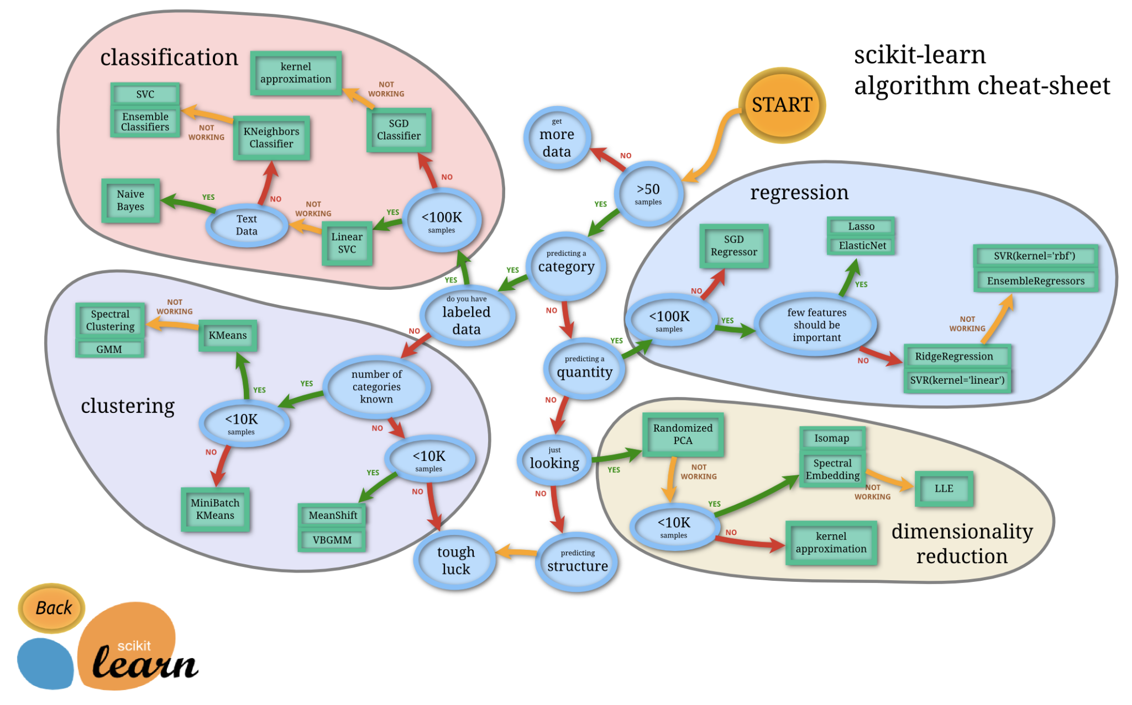
Ciência de Dados

Slide 65
Intervalo de 10min

Slide 66
Prática: Fundamentos da modelagem
Usar Python para visualizar, analisar e criar modelos
0_Fundamentos_workshop.ipynb
Rodar:
4. Feature Selection
5. Modelagem: treinamento, predição e avaliação
6. Explicabilidade

Slide 67
Ciência de Dados - Etapas
Data Pre-processing
FreeSurfer etc…
Feature Selection
Boruta ou p-valor…
Model Training
GLM ou LightGBM…
Model Prediction
Model Validation
r2, Cross-Validation…
Model Explainability
SHAP ou feat. import. …

Slide 68
Ciência de Dados - Etapas
Data Pre-processing
Feature Selection
Model Training
Model Prediction
Model Validation
Model Explainability

Slide 69
Ciência de Dados - Etapas
Data Pre-processing
Feature Selection
Esclarecedora
Model Training
Model Prediction
Model Validation
Model Explainability
Esclarecedora

Slide 70
Ciência de Dados - Etapas
Data Pre-processing
Feature Selection
Esclarecedora
Model Training
Reflexões Matemáticas
Model Prediction
Model Validation
Reflexões Matemáticas
Model Explainability
Esclarecedora

Slide 71
Ciência de Dados - Etapas
Data Pre-processing
Feature Selection
Esclarecedora
Model Training
Reflexões Matemáticas
Model Prediction
Simples
Model Validation
Reflexões Matemáticas
Model Explainability
Esclarecedora

Slide 72
Ciência de Dados - Etapas
Data Pre-processing
Trabalhosa
Feature Selection
Esclarecedora
Model Training
Reflexões Matemáticas
Model Prediction
Simples
Model Validation
Reflexões Matemáticas
Model Explainability
Esclarecedora

Slide 73
Prática
Usar Python para visualizar, analisar e criar modelos
Rodar notebooks 1, 2 e 4
Exercício 0_Fundamentos_workshop.ipynb

Slide 74
Referências
Como alguém da ciência de dados e da neurociência computacional? Meu tempo se divide em…
Pesquisa de artigos, leitura de artigos e hipotetização
Programação
Análises e Escrita

Slide 75
Referências
Como alguém da ciência de dados e da neurociência computacional? Meu tempo se divide em…
Pesquisa de artigos, leitura de artigos e hipotetizações
30% Programação
10% Cursos gerais
30% Leitura de documentação, entender métodos matemáticos e computacionais específicos
30% Perguntas em fóruns e afins
Análises e Escrita

Slide 76
Referências
Links
repositório de codigos: https://github.com/tamiresco/inbrainlab
install freesurfer: https://surfer.nmr.mgh.harvard.edu/fswiki/DownloadAndInstall
curso freesurfer: https://www.youtube.com/watch?v=zeFPx0fMXRQ&t=2659s
fórum freesurfer: https://www.mail-archive.com/freesurfer@nmr.mgh.harvard.edu/
curso data science: https://www.kaggle.com/learn
duvidas de codigo - chatgpt: https://chat.openai.com/chat
duvidas de codigo - stackoverflow: https://stackoverflow.com/
repositório de artigos - PubMed: https://pubmed.ncbi.nlm.nih.gov/
nilearn documentation: https://nilearn.github.io/stable/index.html
pandas documentation: https://pandas.pydata.org/docs/reference/index.html
scikit-learn documentation: https://scikit-learn.org/stable/user_guide.html
shap values documentation: https://shap.readthedocs.io/en/latest/

Slide 77
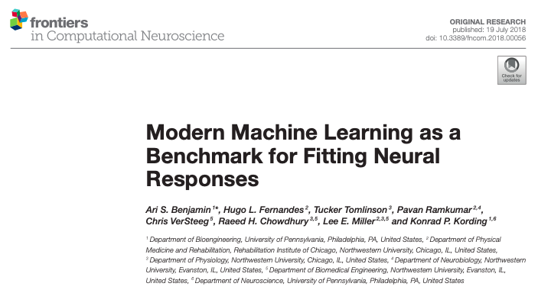
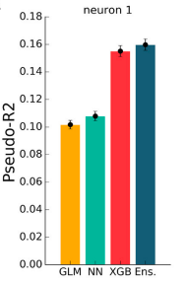

Slide 78
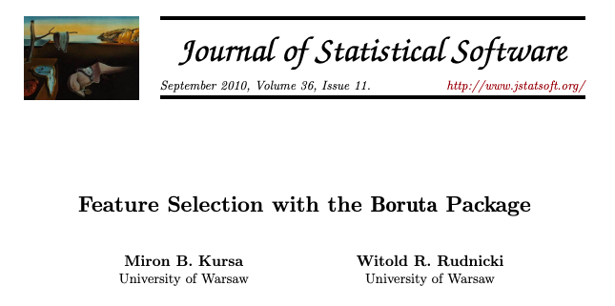
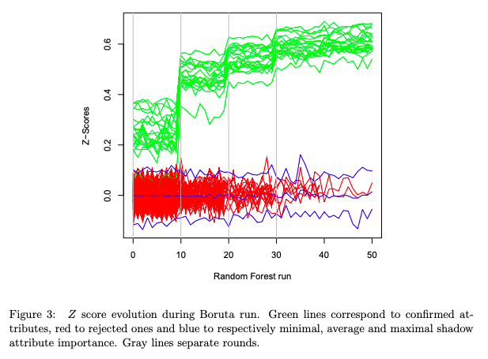

Slide 79
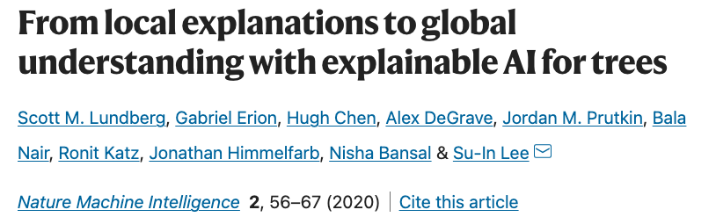
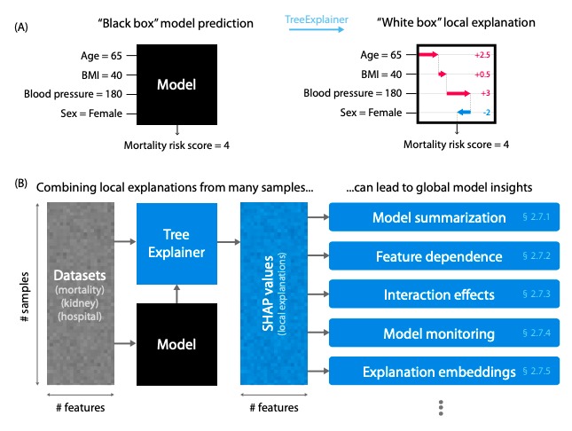

Slide 80
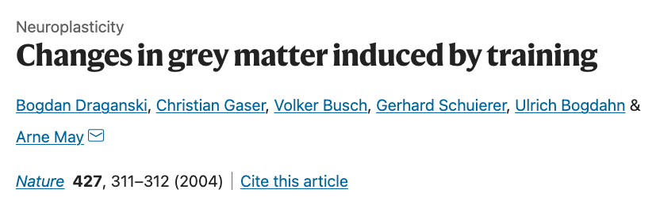
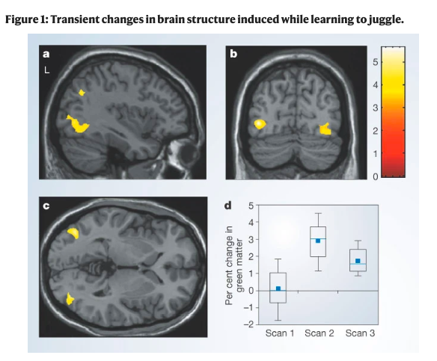

Slide 81
Referências
Artigos
Draganski, B., Gaser, C., Busch, V., Nature, G. S.-, & 2004, undefined. (2004). Changes in grey matter induced by training. Nature.Com. https://www.nature.com/articles/427311a
Kursa, M. B., & Rudnicki, W. R. (2010). Feature Selection with the Boruta Package. In JSS Journal of Statistical Software (Vol. 36). http://www.jstatsoft.org/
Lundberg, S. M., Erion, G., Chen, H., DeGrave, A., Prutkin, J. M., Nair, B., Katz, R., Himmelfarb, J., Bansal, N., & Lee, S. I. (2020). From local explanations to global understanding with explainable AI for trees. Nature Machine Intelligence, 2(1), 56–67. https://doi.org/10.1038/s42256-019-0138-9
Benjamin, A. S., Fernandes, H. L., Tomlinson, T., Ramkumar, P., Versteeg, C., Chowdhury, R. H., Miller, L. E., & Kording, K. P. (2018). Modern machine learning as a benchmark for fitting neural responses. Frontiers in Computational Neuroscience, 12, 56. https://doi.org/10.3389/FNCOM.2018.00056/BIBTEX

Slide 82
www.inbrainlab.com
tamires.correa@usp.br
OBRIGADA

